Slide 1

Защита прав потребителей
Работу выполнил Студент ГБОУ СПО ПТ №2 группы 2 КС 1.4 Фрик Александр
Работа защищена паролем. Изменение и копирование части работы невозможно
(Попробуйте скопировать часть или удалить это).

Slide 2
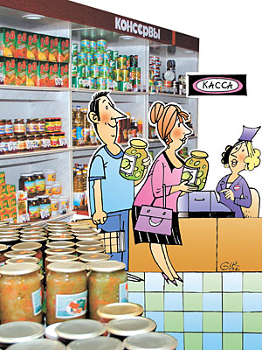
Защита прав потребителей
Защита прав потребителей — комплекс мер, реализуемых государством и направленных на регулирование общественных отношений

Slide 3
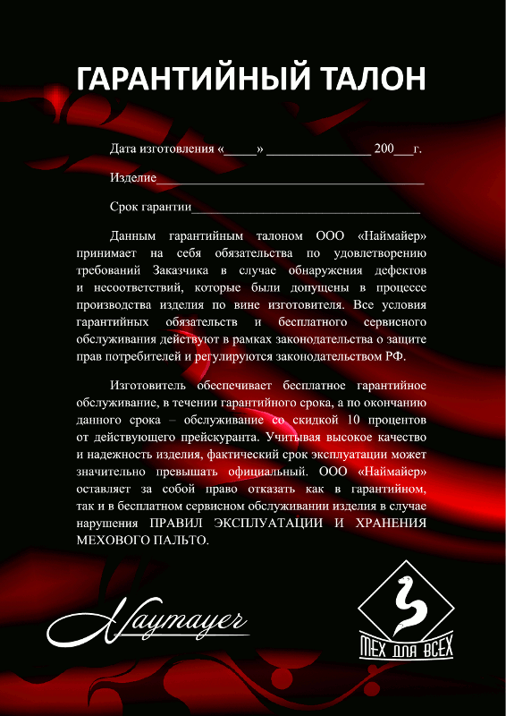
Юридические услуги по защите прав потребителей.
Гарантийный срок, период, в течение которого, в случае обнаружения в товаре недостатка, изготовитель обязан удовлетворить требования потребителя
Большинство фирм-продавцов пишут на своих гарантийных талонах некие тексты, устанавливающие условия гарантийного обслуживания. Подпись покупателя на подобном гарантийном талоне означает, что он ознакомлен с условиями предоставления гарантии на товар.

Slide 4


Сроки годности.
Для медикаментов, пищевых продуктов, изделий бытовой химии, парфюмерно-косметических и других товаров, потребительские свойства которых могут со временем ухудшаться и представлять опасность для жизни, здоровья, имущества и окружающей природной среды, устанавливается срок годности.

Slide 5
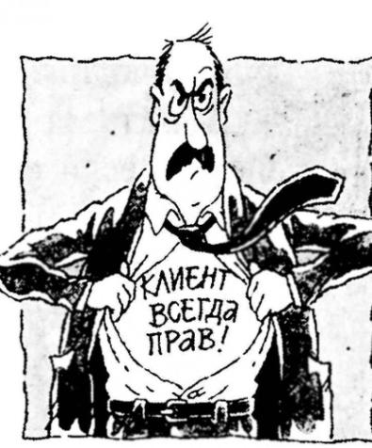
Основные понятия
Потребитель - гражданин, имеющий намерение заказать или приобрести товары для личных нужд.

Slide 6
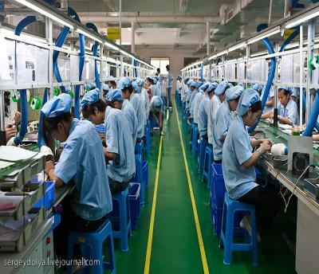
Основные понятия
Изготовитель - независимая организация или индивидуальный предприниматель, производящие товары для потребителя.

Slide 7
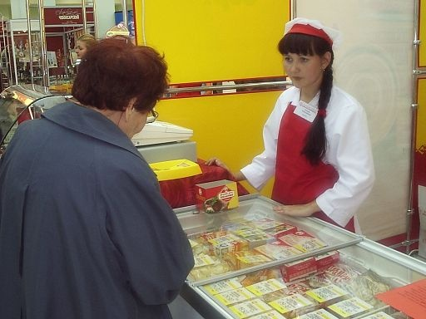
Основные понятия
Продавец – независимая организация или индивидуальный предприниматель, реализующие товары потребителям по договору купли-продажи.

Slide 8


Источники правового регулирования
В настоящее время действует только более 20 подзаконных актов, принятых непосредственно во исполнение требований Закона «О защите прав потребителей»

Slide 9

Что может потребовать потребитель?
- безвозмездного устранения недостатков товара или возмещения расходов на их исправление;
- соразмерного уменьшения покупной цены;
- замены на товар аналогичной марки;
- замены на такой же товар другой марки;
- расторжения договора купли-продажи.

Slide 10
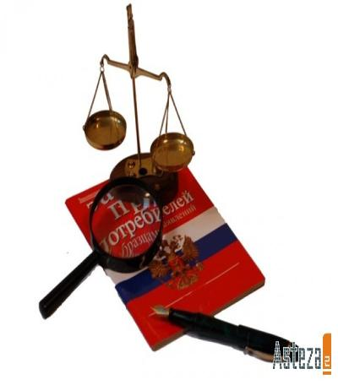
Основные права потребителя
Право на информацию.
Право на безопасность.
Право на выбор.
Право быть услышанным.
Право на возмещение ущерба.
Право на потребительское образование.

Slide 11

Потребительское право в Российской Федерации
право на информацию. Одним из основных критериев потребительского выбора является информация. Только на основе достоверной и полной информации человек может найти товар, обладающий необходимыми ему свойствами.

Slide 12

Потребительское право в Российской Федерации
право быть услышанным означает, что каждый человек имеет право на свободу убеждений и на свободное выражение их.

Slide 13

Потребительское право в Российской Федерации
право на здоровую окружающую среду. каждый имеет право на благоприятную окружающую среду, достоверную информацию о ее состоянии и на возмещение ущерба, причиненного его здоровью или имуществу экологическим правонарушением.

Slide 14

Источники:

